Slide 1

j q x

Slide 2

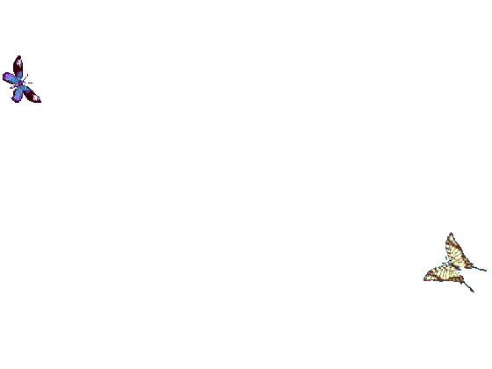



Slide 3
b p m f
d t n l
g k h
读一读

Slide 4
b—d—p—g
m—n—h
f—t
比一比 读一读

Slide 5
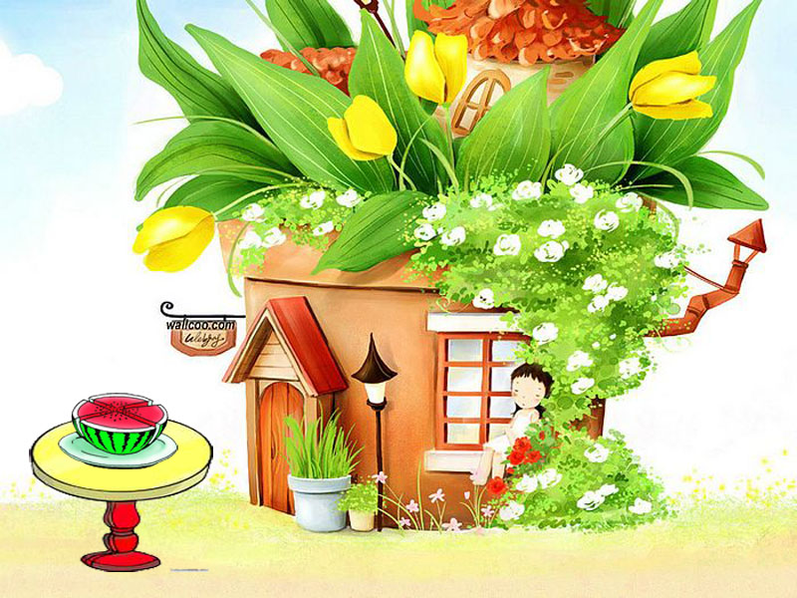





q
x

Slide 6


j
j
j
上
中
下
竖左弯点 j j j
我玩积木 j j j
一只小鸡 j j j

Slide 7

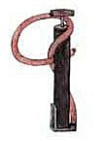
q
c
q
上
中
下
许多气球 q q q
气筒打气 q q q
左上半圆 q q q

Slide 8


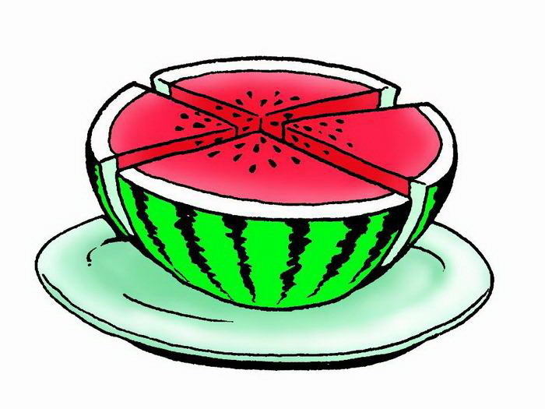
x
上
中
下
刀切西瓜 x x x
双剑交叉 x x x
一个大叉 x x x

Slide 9
比一比，看谁最聪明？
1、填空：
d d d
q q q
左下半圆（ ），左上半圆（ ）；
右下半圆（ ），右上半圆（ ）。
b b b
p p p
2、判断对与错（对的打“√”，错的打“X”）：
x
qi
jǐ
x
q c q
√
√
x
( )
( )
( )
√
( )

Slide 10
▲读音节要注意：
声母要读得短些轻一些，韵母要读得大声响亮。
j——i ( ( )
j ī
j í
j ǐ
j ì
j i
q——i ( )
qí
qǐ
qì
(qi)
qī
x——i ( )
xǐ
xì
x i
xī
xí

Slide 11
j-i→ji
j-ī→jī
j-í→jí
j-ǐ→jǐ
j-ì→jì

Slide 12
q-i→qi
q-ī→qī
q-í→qí
q-ǐ→qǐ
q-ì→qì

Slide 13
x-i→xi
x-ī→xī
x-í→xí
x-ǐ→xǐ
x-ì→xì

Slide 14

j
q
x
声母

Slide 15
小ü见到j、q、x,
去掉两点还读ü。

Slide 16

-ju
j-ü

Slide 17
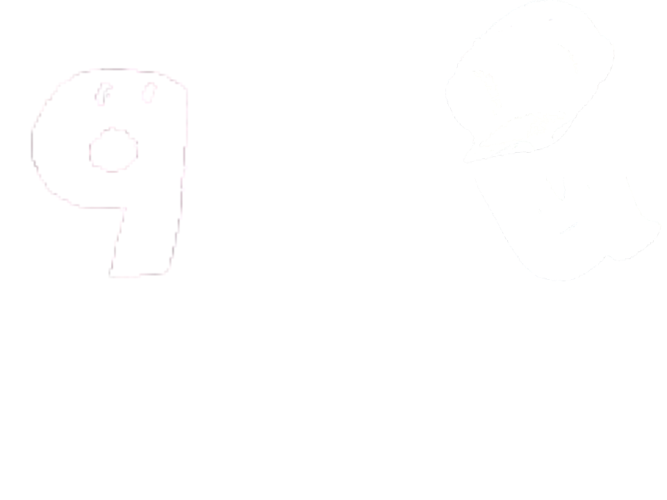
q-ü
-qu

Slide 18

x-ü
-xu

Slide 19
j—i→ji
q—i→qi
x—i→xi

Slide 20
jī jí jǐ jì
qī qí qǐ qì
xī xí xǐ xì

Slide 21
j---ji q---qi x---xi

Slide 22
j
q
x
ju
qu
ü
xu

Slide 23
j—ü→ju
q—ü→qu
x—ü→xu

Slide 24
jū jú jǔ jù
qū qú qǔ qù
xū xú xǔ xù

Slide 25
看谁接得又快又准
一把椅子
9字带钩
水草蝌蚪
像个叉叉
左上半圆
h h h
g g g
k k k
x x x
q q q
j j j
母鸡捉虫

Slide 26
猜猜我是谁
xǐ jī qì qù jú
xǔ

Slide 27
找找好朋友
j—ü→(ju jü)
q—ü→(qu qü)
x—ü→(xu xü)

Slide 28
j—i—ɑ→jiɑ
q—i—ɑ→qiɑ
x—i—ɑ→xiɑ

Slide 29

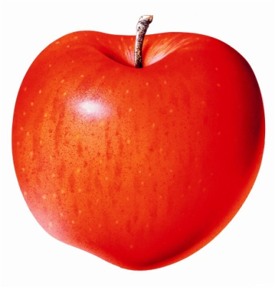








ji
xi
ju
qi
qu
xu
xiɑ
qiɑ
下
洗
衣
jiɑ
鸡
服

Slide 30
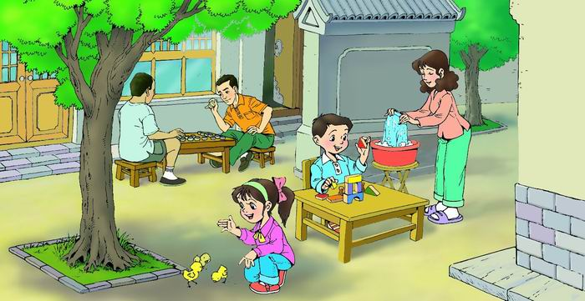
Xià qí
下 棋
Xǐ yī fu
洗衣服
dā jīmù
搭积木

Slide 31
爸爸下棋。
妈妈洗衣服。
我搭积木。

Slide 32
Xià qí
下 棋

Slide 33
Xǐ yī fu
洗衣服

Slide 34
dā jīmù
搭积木

Slide 35
mǔ jī
母鸡

Slide 36
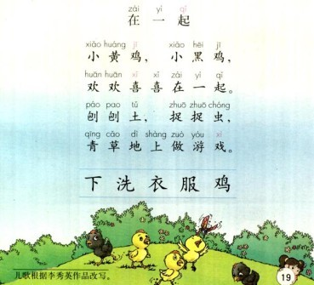

Slide 37









ji
xi
ju
qi
qu
xu
xiɑ
qiɑ
下
洗
衣
jiɑ
鸡
服

